Slide 1
图像压缩编码
Image Compression Coding

Slide 2
6.1 概述 Introduction
一、图像编码技术的研究背景
1. 信息传输方式发生了很大的改变
通信方式的改变
文字+语音→图像+文字+语音
通信对象的改变
人与人→人与机器，机器与机器

Slide 3
2.图像传输与存储需要的信息量空间
以彩色视频信息为例:
对于电视画面的分辨率640*480的彩色图像，每秒30帧，则一秒钟的数据量为：
640*480*24*30=221.12M
所以播放时，需要221Mbps的通信回路。
参考数据：宽带网为1M~10M,电话线为56K。
存储时，1张CD可存640M，则仅可以存放2.89秒的数据。

Slide 4
为什么要进行图像压缩？
数字图像通常要求很大的比特数，这给图像的传输和存储带来相当大的困难。要占用很多的资源，花很高的费用。
如一幅512x512的灰度图象的比特数为
512x512x8=256k
再如一部90分钟的彩色电影，每秒放映24帧。把它数字化，每帧512x512象素，每象素的R、G、B三分量分别占8 bit，总比特数为

Slide 5
90x60x24x3x512x512x8bit=97,200M。
如一张CD光盘可存600兆字节数据，这部电影光图像（还有声音）就需要160张CD光盘用来存储。
对图像数据进行压缩显得非常必要。
返回

Slide 6
由于通信方式和通信对象的改变带来的最大问题是：
传输带宽、速度、存储器容量的限制。
给我们带来的一个难题，也给了我们一个机会：
如何用软件的手段来解决硬件上的物理极限。
有效的软件解决办法是对图像数据进行压缩！
二、图像数据压缩的可能性
像素间冗余（相关性）
Interpixel Redundancy
图像数据本身固有的冗余性和相关性，使得压缩图像数据成为可能。
信息熵冗余(编码冗余)
Coding Redundancy
冗余
心理视觉冗余
Psychovisual Redundancy
针对数据冗余的类型不同,可以有多种不同的数据压缩方法。
其它冗余

Slide 7
图像数据压缩的可能性
一般原始图像中存在很大的冗余度。
用户通常允许图像失真。
当信道的分辨率不及原始图像的分辨率时，降低输入的原始图像的分辨率对输出图像分辨率影响不大。
用户对原始图像的信号不全都感兴趣，可用特征提取和图像识别的方法，丢掉大量无用的信息。提取有用的信息，使必须传输和存储的图像数据大大减少。
返回

Slide 8
常见的数据冗余
(1) 编码冗余：
  如果一个图像的灰度级编码，使用了多于实际需要的编码符号，就称该图像包含了编码冗余。
例：如果用8位表示该图像的像素，我们就说该图像存在着编码冗余，因为该图像的像素只有两个灰度，用一位即可表示。

Slide 9
(2) 像素冗余：
  由于任何给定的像素值，原理上都可以通过它的邻居预测到，单个像素携带的信息相对是小的。
  对于一个图像，很多单个像素对视觉的贡献是冗余的。这是建立在对邻居值预测的基础上。
  原始图像越有规则，各像素之间的相关性越强，它可能压缩的数据就越多。

Slide 10


(3)视觉心理冗余：
  一些信息在一般视觉处理中比其它信息的相对重要程度要小，这种信息就被称为视觉心理冗余。
返回
Notes:
右侧图像有一定模糊，但是不影响整体的视觉效果。

Slide 11
常用的压缩编码方法
哈夫曼编码
无损压缩
行程编码
图像压缩技术
算术编码
有损预测编码
有损压缩
变换编码
其他编码

Slide 12
※ 无损压缩算法中删除的仅仅是图像数据中冗余的信息，因此在解压缩时能精确恢复原图像，无损压缩的压缩比很少能超过3：1,常用于要求高的场合。
图像冗余无损压缩的原理
RGB | RGB | RGB | RGB
RGB | RGB | RGB | RGB
RGB | RGB | RGB | RGB
RGB | RGB | RGB | RGB
16
RGB
从原来的16*3*8=284bits压缩为：(1+3)*8=32bits

Slide 13
  ※有损压缩是通过牺牲图像的准确率以实现较大的压缩率，如果容许解压图像有一定的误差，则压缩率可显著提高。有损压缩在压缩比大于30：1时仍然可重构图像，而如果压缩比为10:1到20:1，则重构的图像与原图几乎没有差别
图像冗余有损压缩的原理
36 | 35 | 34 | 34 | 34
34 | 34 | 32 | 34 | 34
33 | 37 | 30 | 34 | 34
34 | 34 | 34 | 34 | 34
34 | 35 | 34 | 34 | 31
34 | 34 | 34 | 34 | 34
34 | 34 | 34 | 34 | 34
34 | 34 | 34 | 34 | 34
34 | 34 | 34 | 34 | 34
34 | 34 | 34 | 34 | 34
25 | 34

Slide 14
图象的视觉冗余 （彩色）
2
8
*
2
8
*
2
8
=
2
24
R | G | B
24
=
2
16,777,216
(248,27,4)
(251,32,15)
(248,27,4)
(248,27,4)

Slide 15
图像压缩的目的
图像数据压缩的目的是在满足一定图像质量条件下，用尽可能少的比特数来表示原始图像，以提高图像传输的效率和减少图像存储的容量。在信息论中称为信源编码。
图像从结构上大体上可分为两大类，一类是具有一定图形特征的结构，另一类是具有一定概率统计特性的结构。
基于不同的图像结构特性，应采用不同的压缩编码方法。
返回

Slide 16
图像数据压缩技术的重要指标
（1）压缩比：图像压缩前后所需的信息存储量之比，压缩比越大越好。
（2）压缩算法：利用不同的编码方式，实现对图像的数据压缩。
（3）失真性：压缩前后图像存在的误差大小。

Slide 17
全面评价一种编码方法的优劣，除了看它的编码效率、实时性和失真度以外，还要看它的设备复杂程度，是否经济与实用。
常采用混合编码的方案，以求在性能和经济上取得折衷。
随着计算方法的发展，使许多高效而又比较复杂的编码方法在工程上有实现的可能。
返回

Slide 18
三、图像数据压缩方法分类
1. 从图像编码方法对编码分类
第一代压缩编码
八十年代以前，主要是根据传统的信源编码方法。
第二代压缩编码
八十年代以后，突破信源编码理论，结合分形、模型基、神经网络、小波变换等数学工具，充分利用视觉系统生理心理特性和图像信源的各种特性。

Slide 19
行程编码
像素编码
算术编码
第一代压缩编码
熵编码
增量调制
预测编码
DPCM调制
变换编码
Fourier、DCT变换
Walsh-Hadamard变换
其他编码
轮廓编码 方块编码

Slide 20
子带编码
第二代压缩编码
分层编码
分型编码
模型编码

Slide 21
四、图像数据压缩与通信系统
图像信源
编码
图像信息源
图像预处理
信道编码
调制
信道传输
图像信源
解码
显示图像
解调
信道解码

Slide 22
图像编码中的保真度准则
图像信号在编码和传输过程中会产生误差，
尤其是在有损压缩编码中，产生的误差应在
允许的范围之内。在这种情况下，保真度准
则可以用来衡量编码方法或系统质量的优劣。
通常，这种衡量的尺度可分为客观保真度准
则和主观保真度准则。

Slide 23
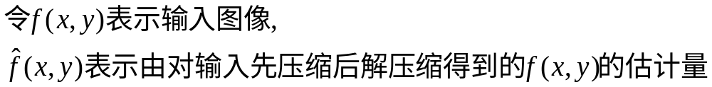
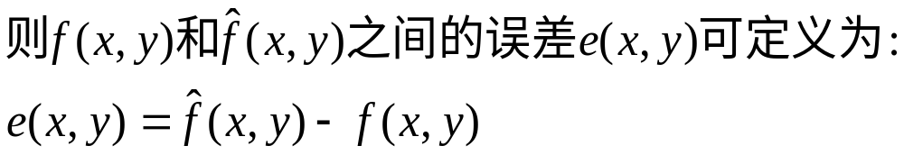
6.2 保真度准则 Fidelity Criteria
保真度准则：图像的编码质量评价
定量分析丢失信息的性质和范围, 包括(1) 客观保真度准则 (2) 主观保真度准则
1.客观保真度准则Objective Fidelity Criteria
当信息损失的程度可以表示成初始图像或输入图像以及先被压缩而后被解压缩的输出图像的函数时,就说这个函数是基于客观保真度准则的.

Slide 24
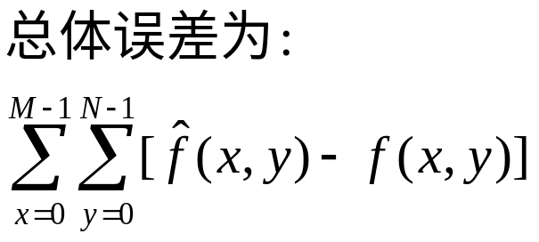
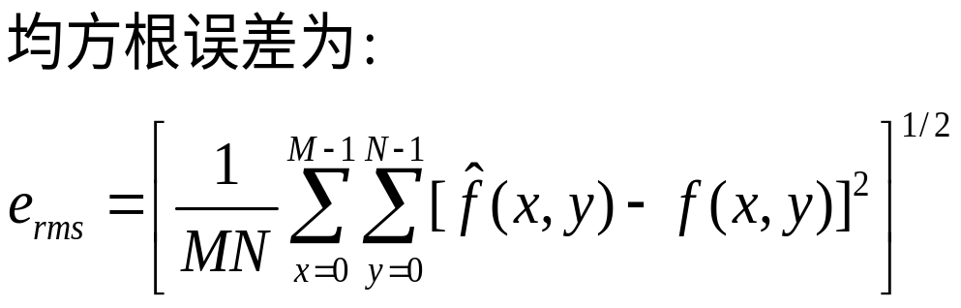
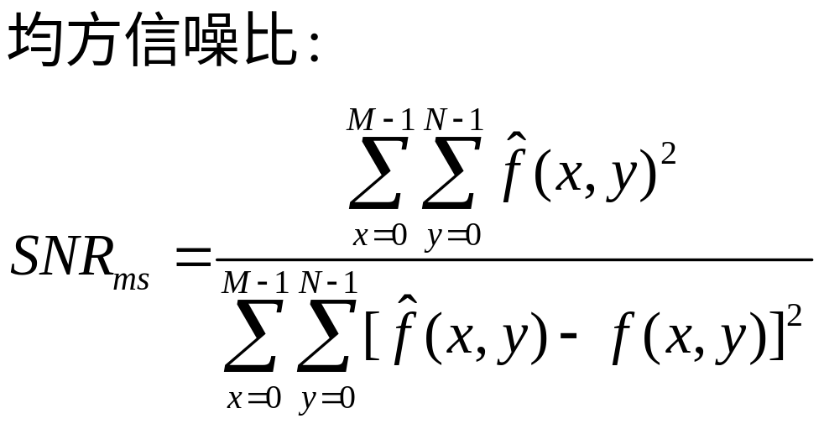
保真度准则：

Slide 25
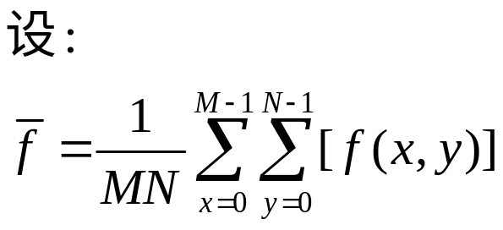
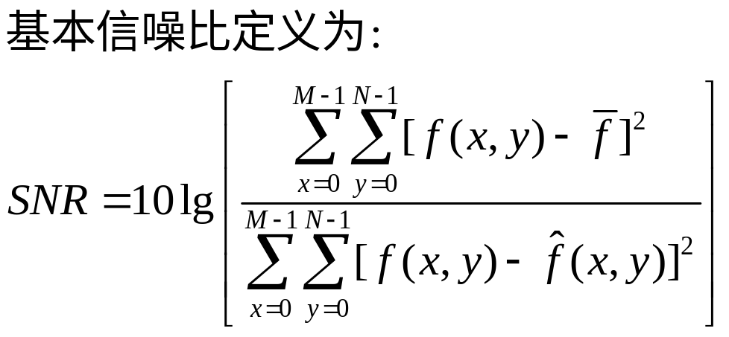
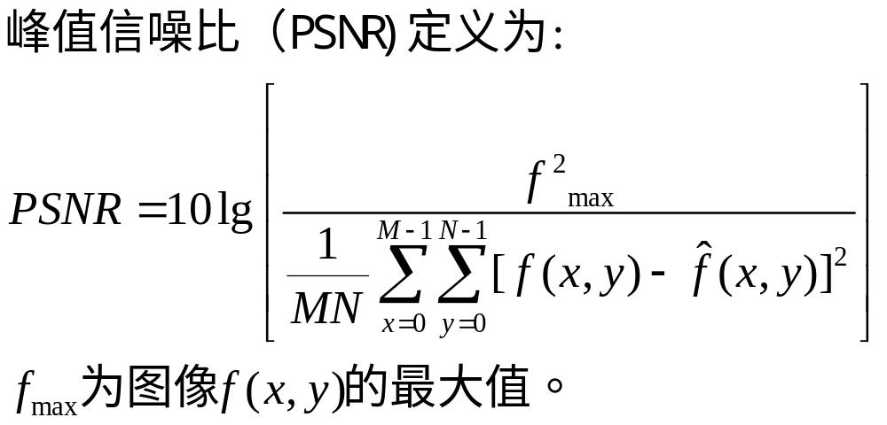
除了均方信噪比外，还有基本信噪比，它用分贝表示压缩图像的定量性评价。

Slide 26
2.主观保真度准则
图像处理的结果,大多是给人观看，由研究人员来解释的，因此，图像质量的好坏，既与图像本身的客观质量有关，也与视觉系统的特性有关。
有时候，客观保真度完全一样的两幅图像可能会有完全不相同的视觉质量，所以又规定了主观保真度准则，这种方法是把图像显示给观察者，然后把评价结果加以平均，以此来评价一幅图像的主观质量。
另外一种方法是规定一种绝对尺度，如：

Slide 27
1) 优秀高质量图像；
2）好的是可供观赏的高质量的图像,干扰并不令人讨厌；
3）可通过的图像质量可以接受,干扰不讨厌；
4) 边缘的图像质量较低,希望能加以改善,干扰有些讨厌；
5) 劣等的图像质量很差,尚能观看,干扰显著地令人讨厌；
6）不能用图像质量非常之差,无法观看。

Slide 28
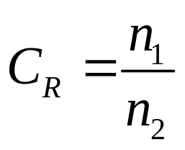
2.主观保真度准则 Subjective Fidelity Criteria
得分 | 第一种评价标准 | 第二种评价标准
5 4 3 2 1 | 优秀 良好 可用 较差 差 | 没有失真的感觉 感觉到失真，但没有不舒服的感觉 感觉有点不舒服 感觉较差 感觉非常不舒服
3.压缩比Compression Ratio
一般定义为原始图像每个像素的平均比特数n1和编码后每个像素的平均比特数n2的比值。

Slide 29
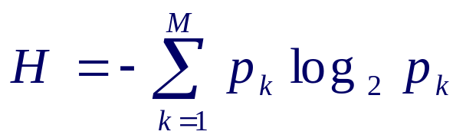
6.3 熵编码 Entropy Coding
一、信息论基础Information Theory Fundamentals
1. 图像的熵 (Entropy)
设数字图像像素的灰度集合为｛w₁, w₂, … …, w_{M}｝，其对应的概率分别为 p₁, p₂, … …, p_{M}, 按信息论中信源熵的定义，可以定义图像的熵 H 为：
(bit)
由上述定义可以看到：
图像的熵 H 是表示其各个灰度级比特数的统计平均值。

Slide 30
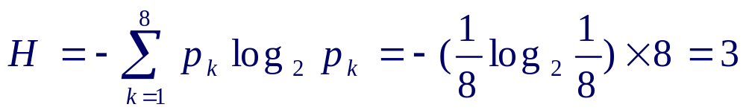

例如：
①设 随机序列 M 由8个变量组成，等概率出现，
即p₁= p₂= … …,= p₈ ，则：
(bit)
②设 随机序列 M 由8个变量组成，p₁=1, p₂= … …,= p₈ =0，则：
(bit)
因此，当 M 等于8时，H 的范围从 0 到 3，
即 H＝0～log₂M，其中 H＝3 说明信号的随机程度最大。

Slide 31
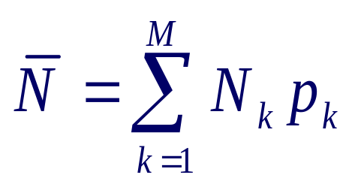
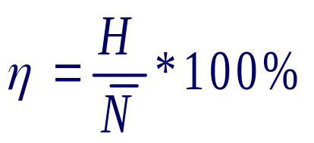

2. 平均码字长度 Average Codeword Length
设 Ν_{k} 为数字图像第 k 个码字 c_{k} 的长度(二进制数的位数)，其对应出现的概率为 p_{k}, 则该数字图像的码字平均长度定义为：
(bit)
3. 编码效率Coding Efficiency
定义数字图像编码的效率为：
4. 冗余度Redundancy
定义图像编码的冗余度为：

Slide 32



根据香农信源编码信息论：
在 情况下总可以设计出某种无失真编码方法，若 接近于 H，则说明码编的较好，称为最佳编码。若要求编码结果 , 则必然要丢失信息而引起图像失真。
二、 变长编码定理 Variable-Length Coding Theorem
定理：
在变长编码中，若对出现概率大的信息赋予短码字，而对于出现概率小的信息赋予长码字，如果码字长度严格按照所对应符号出现的概率大小而逆序排列，则此种编码结果的平均码字长度一定小于其它任何排列形式得到的编码。

Slide 33
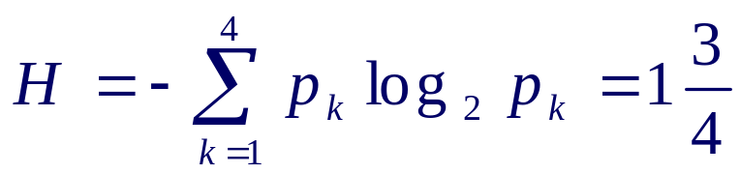
例如：
输入数据 | W₁ | W₂ | W₃ | W₄
概率 | 1/2 | 1/4 | 1/8 | 1/8
图像的熵：
(bit)
采用等长编码：
W₁ | W₂ | W₃ | W₄
00 | 01 | 10 | 11
平均码长 R＝2(bit)，编码效率 η＝ 87.5％， R_{d} =12.5%
采用不等长编码：
W₁ | W₂ | W₃ | W₄
0 | 10 | 110 | 111
平均码长 R＝7/4(bit)，编码效率 η＝ 100％， R_{d} = 0%

Slide 34
6.3.1 霍夫曼编码 Huffman Coding
Huffman 编码是根据可变长度编码定理，应用Huffman 编码算法而产生的一种编码方法，它的平均码字长度在系统的输入概率集合下，比其它唯一可译码都小。因此也称为紧凑码。
Huffman 编码的原则是概率大的信息用短码，而概率小的信息用长码，即：
若： p₁(w₁ ) > p₂(w₂ ) > … … > p_{M}(w_{M} )
则取： Ν₁(c₁ ) < Ν₂(c₂ ) < … … < Ν_{M}(c_{M} )

Slide 35
Huffman 编码的编码步骤：
①将信源符号（图像的灰度等级）按概率由大到小排列，
概率相同的可以任意放
②将两个最小概率相加，形成新的概率集合，
并按①的原则重新排队
③重复②的过程，直到仅剩下两个概率为止
④分配码字进行编码，原则是从后到前，
左0右1(或左1右0)
例：设一幅图像的六个灰度等级w₁,w₂,w₃,w₄,w₅,w₆出现的概率分别为0.4,0.3,0.1,0.1,0.06,0.04，对此图像进行Huffman编码

Slide 36
0.4
0.3
0.1
0.1
0.06
0.04
w₁
w₂
w₃
w₄
w₅
w₆

Slide 37
0.4
0.3
0.1
0.1
0.1
w₁
w₂
w₃
w₄
0.04
0.06
w₆
w₅

Slide 38
0.4
0.3
0.1
0.2
w₁
w₂
w₃
0.1
0.1
w₄
0.04
0.06
w₆
w₅

Slide 39
0.4
0.3
0.3
w₁
w₂
0.1
0.2
w₃
0.1
0.1
w₄
0.04
0.06
w₆
w₅

Slide 40
0.4
0.6
w₁
0.3
0.3
w₂
0.1
0.2
w₃
0.1
0.1
w₄
0.04
0.06
w₆
w₅

Slide 41
S1=1
S2=01
S3=001
S4=0001
S5=00000
S6=00001
1
1
0
0.4
0.6
1
0
w₁
0.3
0.3
w₂
1
0
0.1
0.2
1
0
w₃
0.1
0.1
w₄
1
0
0.04
0.06
w₆
w₅

Slide 42
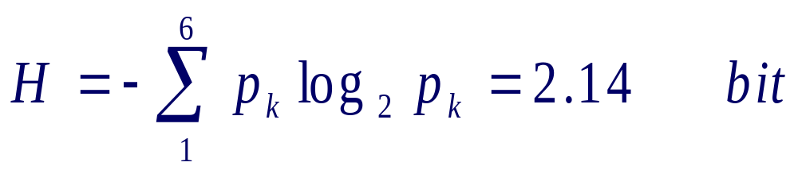

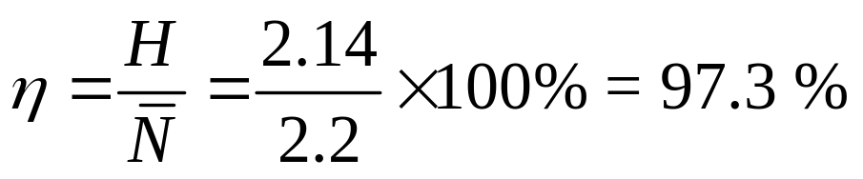
计算编码效率：
熵：
平均码长：
＝0.4＋0.3×2＋0.1×3＋0.1×4＋0.06×5＋0.04×5＝2.2 bit
编码效率：

Slide 43
为在接收端对上述编码进行解码，可以采用树形解码方法唯一地解码，每输入一位即可确定分支情况，并自动确定码字的起止位。为此需要建立右图的解码树。
w_{i}
0
1
0
1
w₁
w₂
在解码时将输入的数码按树去分配，得到码字的切分和代码符号，例如，输入序列
1 0 1 1 1 0 0 0 1 0 1 0 1
0
1
w₃
0
1
w₄
0
1
w₅
w₆
从上述解码过程可以看到，虽然 Huffman 码不是等长码，但解码中能自动确定起止位。解码结果是唯一的。

Slide 44
编码举例
7/22
1
f
e
5/22
1
9/22
0
22/22
a
4/22
0
13/22
1
b
3/22
1
6/22
0
c
2/22
1
3/22
0
d
1/22
0
f=11 e=01 a=00 b=101 c=1001 d=1000
返回

Slide 45
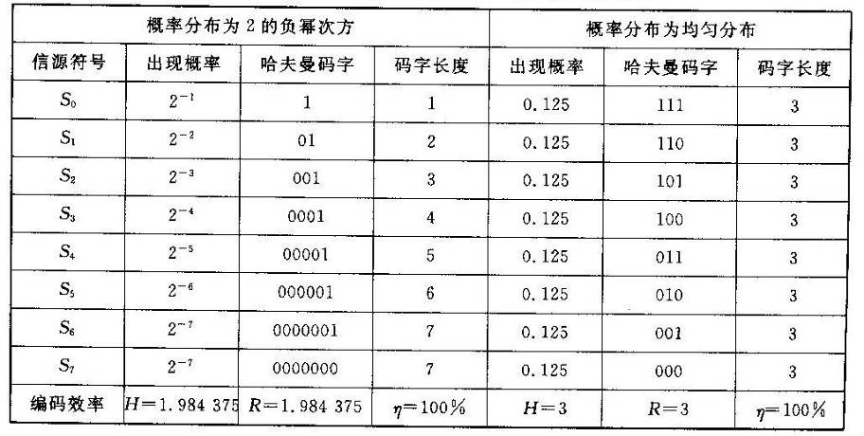

Slide 46
Huffman编码的特点小结
（1）Huffman编码构造程序是明确的，但编出的码不是唯一的，其原因之一是两个概率分配码字“0”和“1”是任意选择的（大概率为“0”，小概率为“1”，或者反之）。第二原因是在排序过程中两个概率相等，谁前谁后也是随机的。这样编出的码字就不是唯一的。
（2）Huffman编码结果，码字不等长，平均码字最短，效率最高，但码字长短不一，实时硬件实现很复杂（特别是译码），而且在抗误码能力方面也比较差。
（3）Huffman编码的信源概率是2的负幂时，效率达100%，但是对等概率分布的信源，产生定长码，效率最低，因此编码效率与信源符号概率分布相关，故Huffman编码依赖于信源统计特性，编码前必须有信源这方面的先验知识，这往往限制了哈夫曼编码的应用。
（4）Huffman编码只能用近似的整数位来表示单个符号，而不是理想的小数，这也是Huffman编码无法达到最理想的压缩效果的原因。

Slide 47
作业：
1.有如下信源x，
X＝
u1 | u2 | u3 | u4 | u5 | u6 | u7 | u8
P1 | P2 | P3 | P4 | P5 | P6 | P7 | P8
其中：P1＝0.21, P2＝0.09, P3＝0.11, P4＝0.13,
P5＝0.07, P6＝0.12, P7＝0.08, P8＝0.19。
将该信源进行哈夫曼编码。

Slide 48
2. 设一幅灰度级为8（分别用S0、S1、S2、S3、
S4、S5、 S6、S7表示）的图像中，各灰度所对应的概率分别为0.40、0.18、 0.10、 0.10、
0.07、 0.06、 0.05、0.04。现对其进行哈夫曼编码

